Slide 1
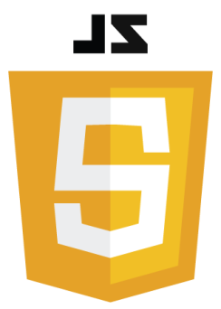
Clase 13
JavaScript Avanzado

Slide 2
DOM
El Document Object Model es una interfaz de programación para los documentos HTML. Proporciona una representación estructurada del documento. El DOM proporciona una representación del documento como un grupo estructurado de nodos y objetos que tienen propiedades y métodos.

Slide 3
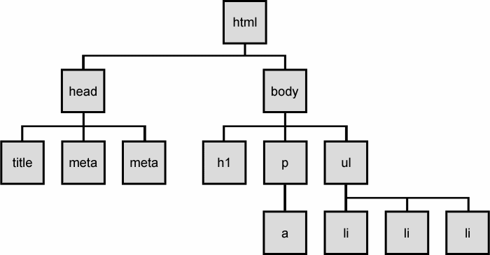
DOM

Slide 4
DOM
Cuando se carga una página web, el navegador crea un modelo de objetos de documento de la página.
Con el modelo de objetos, JavaScript está totalmente habilitado para crear HTML dinámico:
Añadir, cambiar y eliminar todos los elementos y atributos HTML de la página.
Cambiar todos los estilos CSS en la página.
Reaccionar a todos los eventos existentes en la página.
Crear nuevos eventos en la página.

Slide 5
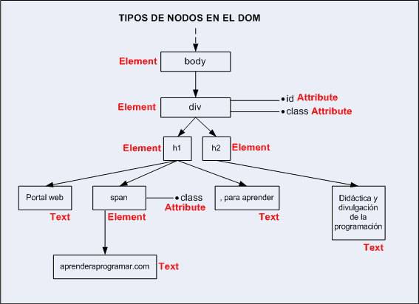
DOM

Slide 6
DOM
Los nodos más importantes son:
Document: representa el nodo raíz.
Element: representa el contenido definido por un par de etiquetas de apertura y cierre y puede tener tanto nodos hijos como atributos.
Attr: representa el atributo de un elemento.
Text: almacena el contenido del texto que se encuentra entre una etiqueta de apertura y una de cierre.

Slide 7
¿Cómo accedo a los nodos?
getElementById: Devuelve el elemento HTML cuyo id coincide con el parámetro indicado en la función (id).
getElementsByName: Obtiene todos los elementos cuyo atributo name sea igual al parámetro proporcionado (name).
getElementsByTagName: Obtiene todos los elementos del HTML cuya etiqueta sea igual que el parámetro(tagname) que se le pasa a la función.
getElementsByClassName: Devuelve una colección de todos los elementos en el documento con el nombre de la clase especificada, como un objeto NodeList.
querySelector: Nos devuelve el primer elemento (selector) que cumple la condición.
querySelectorAll: Devuelve todos los elementos del documento que coincide con un selector CSS especificado(s), como un objeto NodeList.

Slide 8
¿Cómo creo nodos?
createElement(etiqueta): crea un nodo de tipo Element.
createTextNode(contenido): crea un nodo de tipo Text que almacena el contenido textual de los elementos HTML.
nodoPadre.appendChild(nodoHijo): añade un nodo como hijo de otro nodo.

Slide 9
¿Cómo elimino nodos?
Si queremos eliminar un nodo, la función a la que debemos recurrir es removeChild(), la cuál, requiere como parámetro el nodo que se va a eliminar. Y se le aplica al nodo padre.

Slide 10
DOM
childNodes: (propiedad) es una matriz que contiene todos los hijos de un nodo (pero no los hijos de éstos).
firstChild y lastChild: (propiedades) contienen, respectivamente, el primer y último hijo de un nodo (es decir, son atajos para facilitar el uso de la matriz anterior).
parentNode: (propiedad) permite acceder al nodo padre, esto es, al nodo del que cuelga el actual.
previousSibling y nextSibling: (propiedades) permiten acceder a los hermanos del nodo.
parentNode: (propiedad) permite acceder al nodo padre, esto es, al nodo del que cuelga el actual.
hasChildNodes(): (método) devuelve un valor lógico indicando si el nodo tiene o no nodos hijos.

Slide 11
Eventos
Los eventos son estructuras de código que captan lo que sucede en el navegador, y permiten que en respuesta a las acciones se ejecute determinado código. Los eventos definen lo que hace el usuario en la página, o en el elemento de la página al que se le aplica, cualquier acción que haga el usuario es un evento: mover el mouse, hacer click, pulsar una tecla, pasar el mouse por un elemento, seleccionarlo, incluso cuando la página carga se produce un evento.

Slide 12
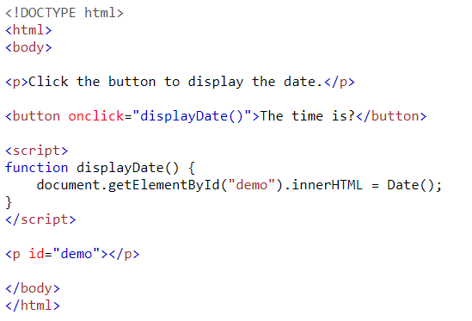

Eventos

Slide 13
Eventos
Cuando trabajamos con eventos, es posible añadir Event Listeners a cada uno de estos elementos mediante Javascript. Para ello, basta con seleccionar el elemento y emplear sobre dicho elemento el método addEventListener(type, callback, options):
type representa el nombre del evento que queremos escuchar.
callback la función que será invocada cuando se reciba el evento.
options es un objeto para modificar el comportamiento por defecto del listener.

Slide 14
Eventos
onchange: Un elemento HTML ha cambiado.
onclick: El usuario hace clic en un elemento HTML.
onmouseover: El usuario mueve el mouse sobre un elemento HTML.
onmouseout: El usuario aleja el mouse de un elemento HTML.
onkeydown: El usuario presiona una tecla del teclado.
onload: El navegador ha terminado de cargar la página.

Slide 15
Objetos
Los objetos son una colección de propiedades. Para construir objetos podemos hacerlo de dos maneras:
Objetos declarativos: podemos crear objetos sin necesidad de un constructor o instanciar una clase, para esto solo declaramos el objeto y sus propiedades.
Objetos construidos: JavaScript es un lenguaje libre de clases, pero tenemos el keyword new, el cual nos permite crear un nuevo objeto, de esta manera podemos utilizar una función que cumpla el rol del constructor.

Slide 16
Propiedades
Para acceder a las propiedades tenemos dos opciones:
notación con .
notación con []

Slide 17
Propiedades
Cada una de las propiedades tiene 4 atributos, los cuales son:
value
configurable
enumerable
writable
Para poder ver los atributos usamos
Object.getOwnPropertyDescriptor(target, propiedad)

Slide 18
Atributos
Para setear nuevas propiedades con atributos personalizados utilizamos:
Object.defineProperty(myObj, propiedad, {atributos})
writable: nos permite definir si el valor de una propiedad va a poder ser modificado o no.
configurable: nos permite definir si los atributos de la propiedad van a poder ser modificados.
enumerable: controla si la propiedad va a ser mostrada cuando se enumeren las propiedades del objeto.

Slide 19
Atributos
Los objetos en JavaScript son entidades dinámicas que se pueden modificar en cualquier punto, esto aunque es una característica poderosa, no siempre la vamos a querer.
Aplicando los métodos que anteriores vamos a poder llegar a tener objetos inmutables, pero si tuviéramos otros objetos como propiedades, estos no aplican esta inmutabilidad, podríamos crear una función recursiva, que vuelva todas las propiedades de nuestros objetos inmutables o utilizar librerías.

